Slide 1
Презентация урока по окружающему миру в 4 классе на тему: «Слух. Орган слуха»
«Начальная школа 21 века»
МОУ «СОШ с.Аряш
Новобурасского района
Саратовской области» Учитель: Ягудинова Т.В.

Slide 2
Определите, что лишнее
Глаза,
голова,
нос,
язык,
кожа

Slide 3
Отгадай загадку
У одной головы два брата
по разные стороны сидят.
Ничего не видят и не говорят.
(уши)

Slide 4
Цель: формировать представление об органе слуха
Задачи:
1. Выяснить, какую роль в организме человека играет орган слуха
2. Узнать, как беречь слух

Slide 5
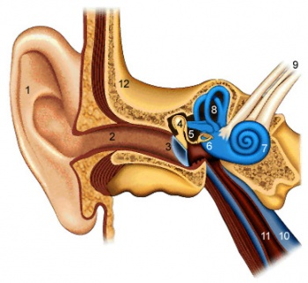
1. Ушная раковина
5. наковальня
9. Слуховой нерв
2. Слуховой канал
6. стремечко
3. Барабанная перепонка
7. улитка
4. Молоточек
8. полукружные канальца

Slide 6
Работа парах
Высказывание:
1. Шум губителен для всего живого.
2. После карусели у многих кружится голова.
3. Ушная сера очень вредна.
4. Самые маленькие кости в организме человека на пальцах ног.
5. Человек не может шевелить ушами
Истинно или ложно
И
И
Л
И
Л

Slide 7
Работа с фразеологизмами
1. Влюбиться по уши
2. Держать ухо востро
3. Пропустить мимо ушей
4. За ушами трещит
5. Хлопать ушами
6. Уши вянут
7. Не верить своим ушам
8. Вешать лапшу на уши

Slide 8
Сегодня я узнал…
Я научился…
Меня удивило…
Над чем меня заставил задуматься материал урока…

Slide 9
Домашнее задание
учебник с.38-40 читать, с.33-34 читать
по выбору: найти интересные сведения
об органе слуха

Slide 10
Урок окончен.
До свидания!

